Slide 1




PARA TOMAR ACCIÓN Advierte a los sistemas de prevención y atención de desastres sobre la amenaza que puede ocasionar un fenómeno con efectos adversos sobre la población, el cual requiere la atención inmediata por parte de la población y de los cuerpos de atención y socorro. Se emite una alerta sólo cuando la identificación de un evento extraordinario indique la probabilidad de amenaza inminente y cuando la gravedad del fenómeno implique la movilización de personas y equipos, interrumpiendo el normal desarrollo de sus actividades cotidianas.
Boletín No.
285
PARA PREPARARSE Indica la presencia de un fenómeno. No implica amenaza inmediata y como tanto es catalogado como un mensaje para informarse y prepararse. El aviso implica vigilancia continua ya que las condiciones son propicias para el desarrollo de un fenómeno, sin que se requiera permanecer alerta.
Actualización: 12 de octubre de 2025 – 12:00 HLC.
Alertas vigentes hasta: 13 de octubre de 2025 – 12:00 HLC.
PARA INFORMARSE Es un mensaje oficial por el cual se difunde información. Por lo regular se refiere a eventos observados o registrados y puede contener algunos elementos de pronóstico a manera de orientación. Por sus características pretéritas y futuras difiere del aviso y de la alerta, y por lo general no está encaminado a alertar sino a informar
CONDICIONES NORMALES La información que se suministra se encuentra dentro de los rangos normales.

Slide 2
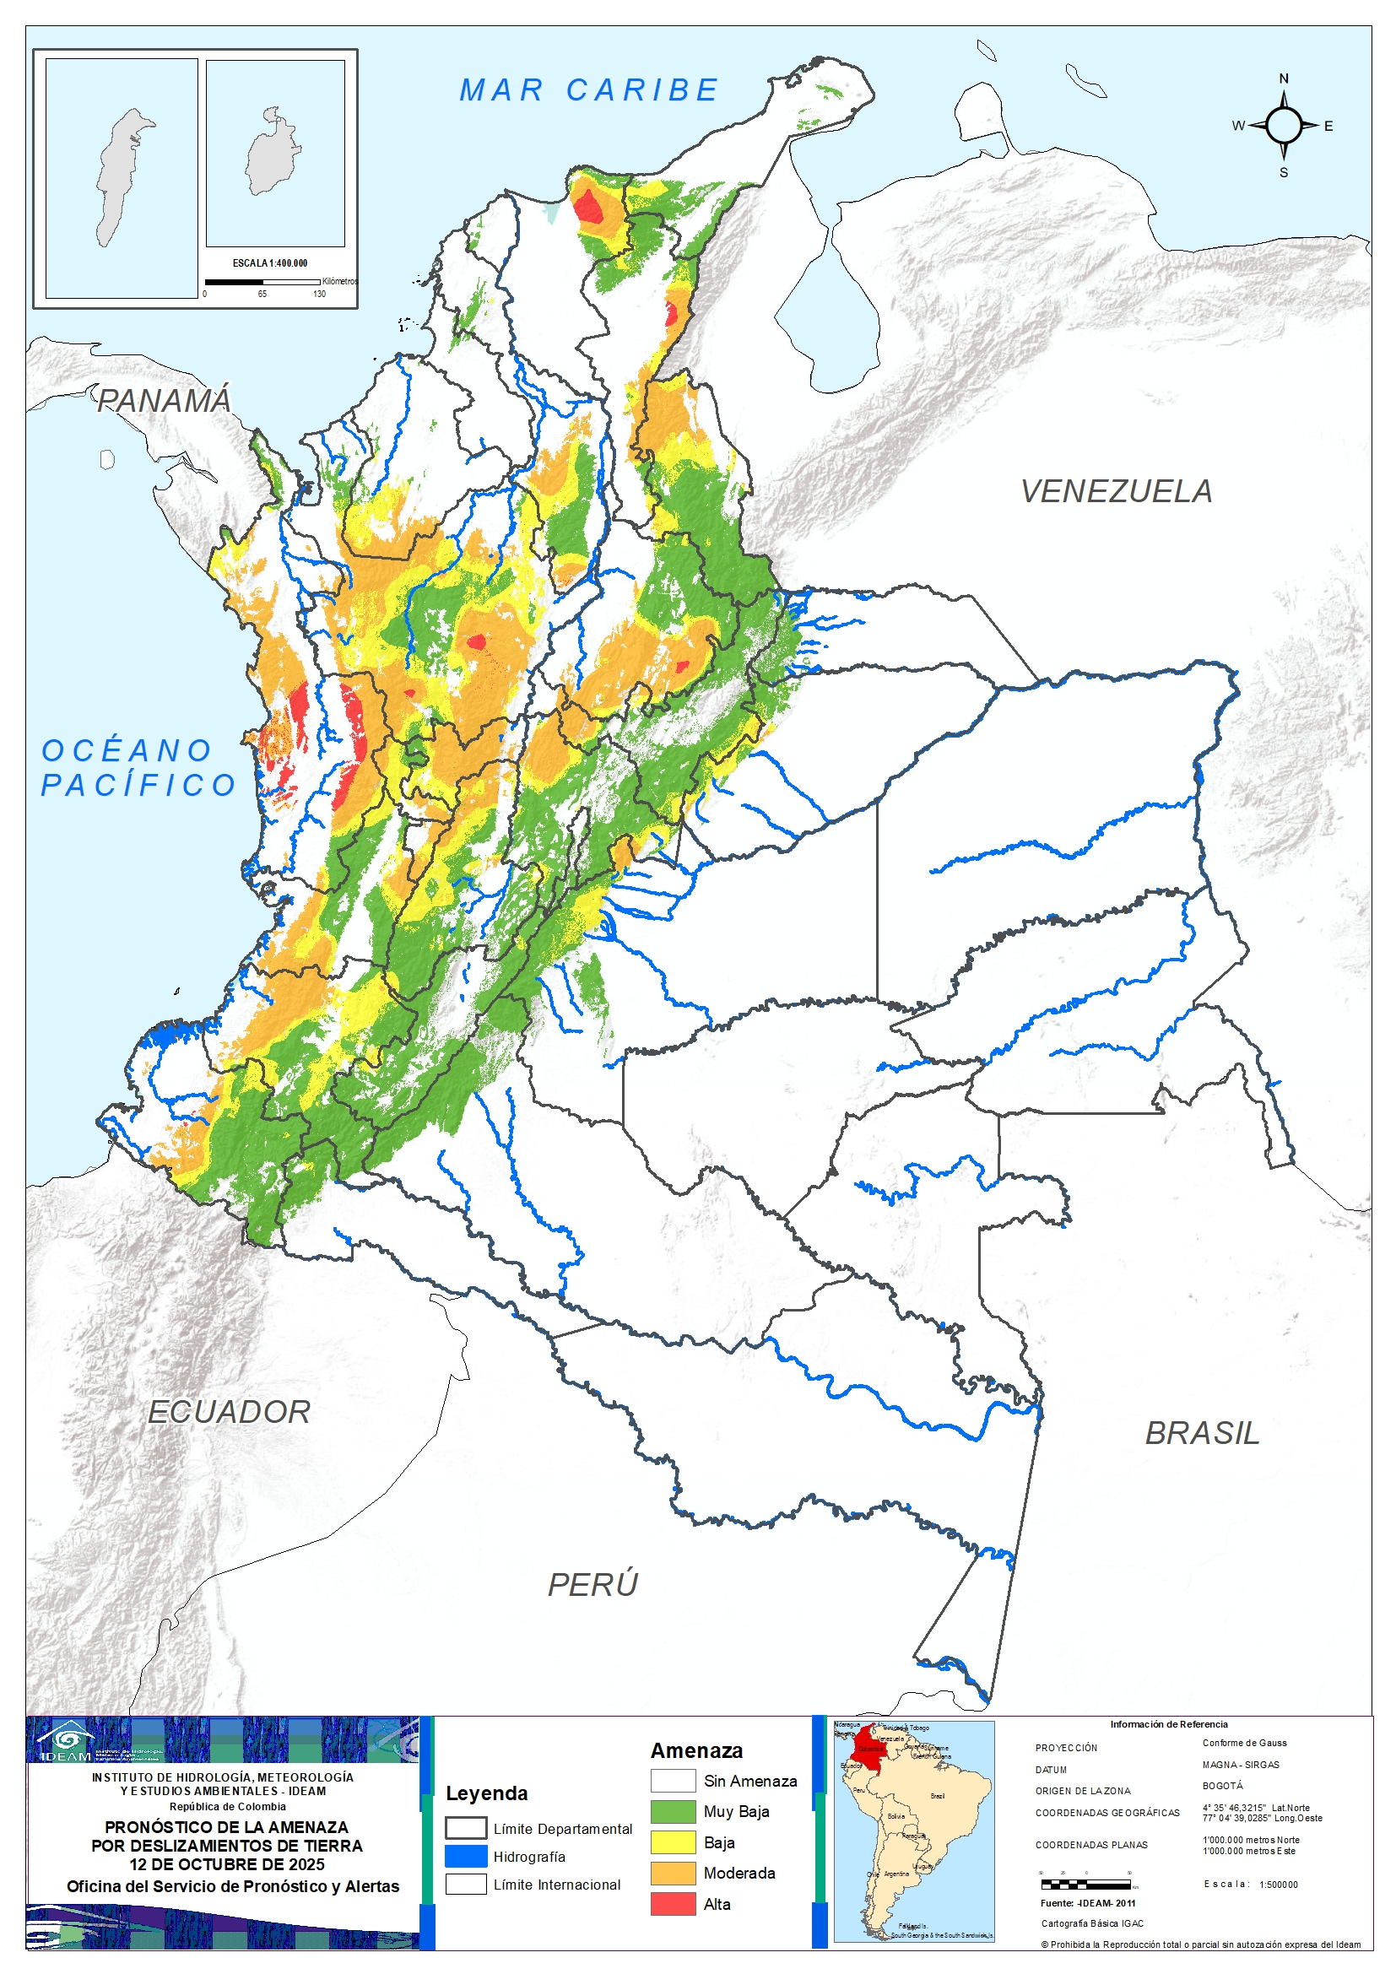
RESUMEN
Mapa de Pronóstico de la Amenaza por Deslizamientos de Tierra
Debido a las precipitaciones de los últimos días, se presenta saturación de humedad en los suelos, que dan origen a diferentes niveles de probabilidad para la ocurrencia de deslizamientos de tierra, en zonas de ladera y alta pendiente:
Alerta Alta: Para algunos municipios de los departamentos Antioquia, Bolívar, Boyacá, Caldas, Casanare, Cauca, Cesar, Chocó, Cundinamarca, Córdoba, Huila, Magdalena, Meta, Nariño, Norte de Santander, Quindío, Risaralda, Santander, Tolima y Valle del Cauca.
Alerta Moderada: Para algunos municipios de los departamentos de Antioquia, Bolívar, Boyacá, Caldas, Caquetá, Casanare, Cauca, Cesar, Chocó, Cundinamarca, Córdoba, Huila, La Guajira, Meta, Nariño, Norte de Santander, Putumayo, Quindío, Risaralda, Santander, Tolima y Valle del Cauca.
Alerta Baja: Para algunos municipios de las regiones Andina, Caribe, Amazonía, Orinoquía y Pacífico.
En el apartado específico de este informe para cada región, se encuentra información detallada de los niveles de alerta en cada municipio.

Slide 3
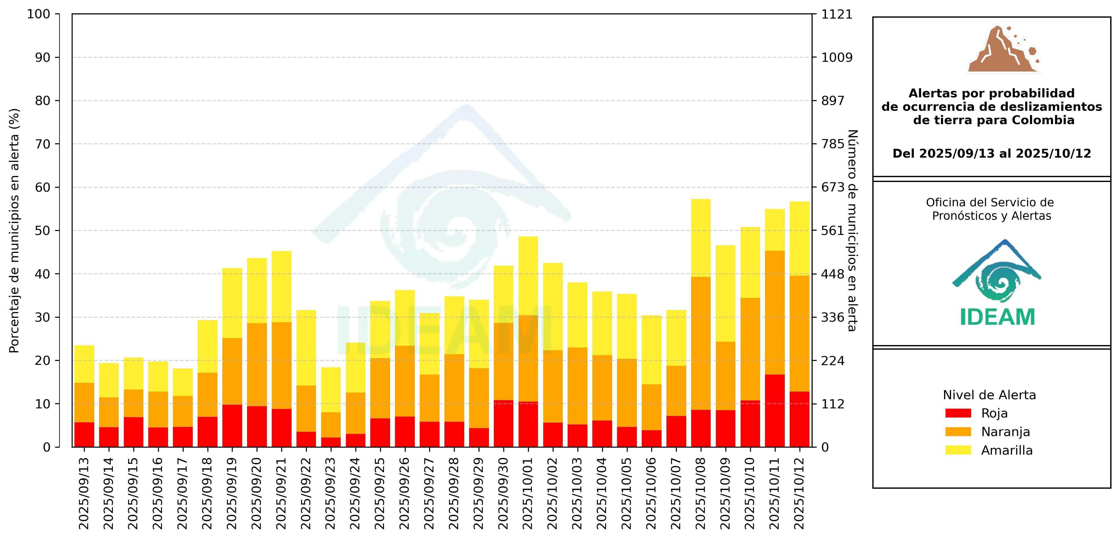
Gráfica de seguimiento de alertas por pronóstico de la amenaza de deslizamientos de tierra para Colombia durante los últimos 30 días
El eje horizontal presenta la fecha de evaluación de las alertas, el eje vertical izquierdo el porcentaje de municipios* en alerta y el eje vertical derecho el número total de éstos; categorizando las alertas en una barra apilada según su nivel de amenaza: alta (rojo), moderada (naranja) y baja (amarillo).
* Municipios oficiales registrados por el DANE representado el 100% (1121 municipios) a la fecha.

Slide 4
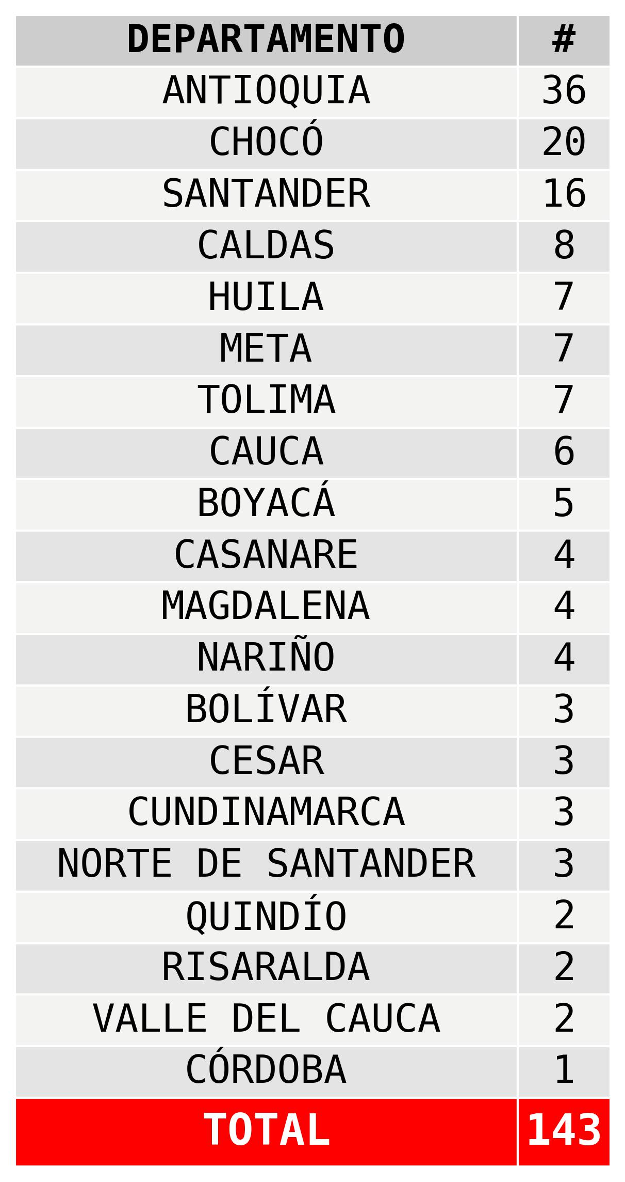
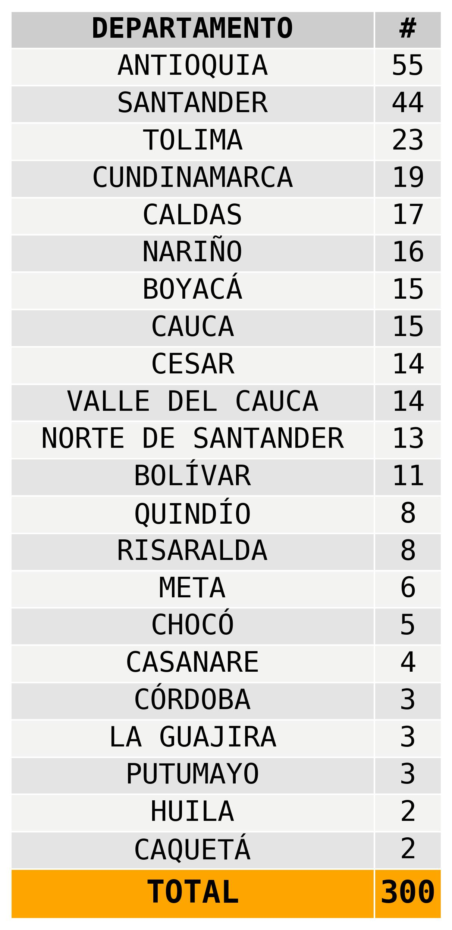
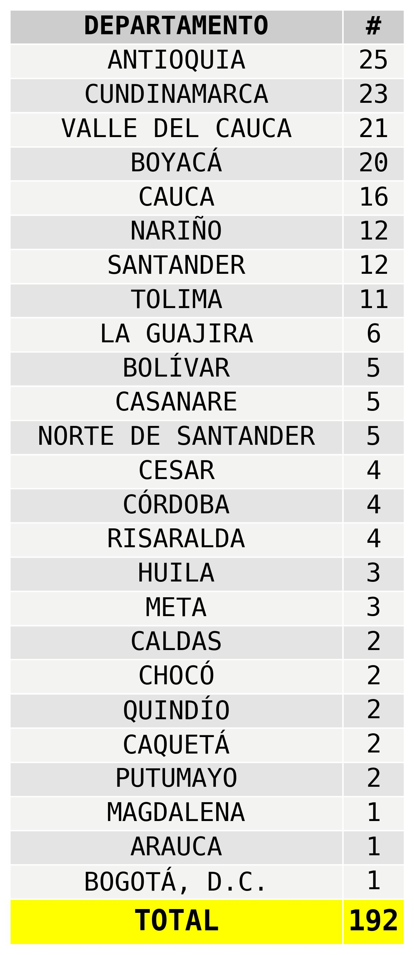
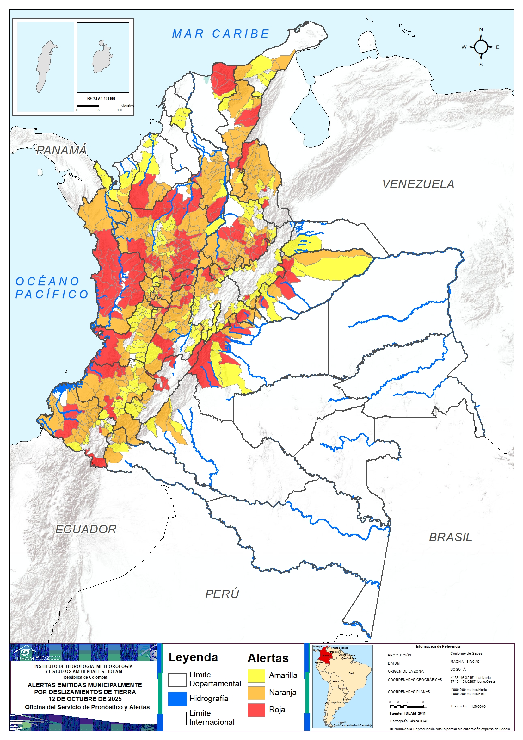
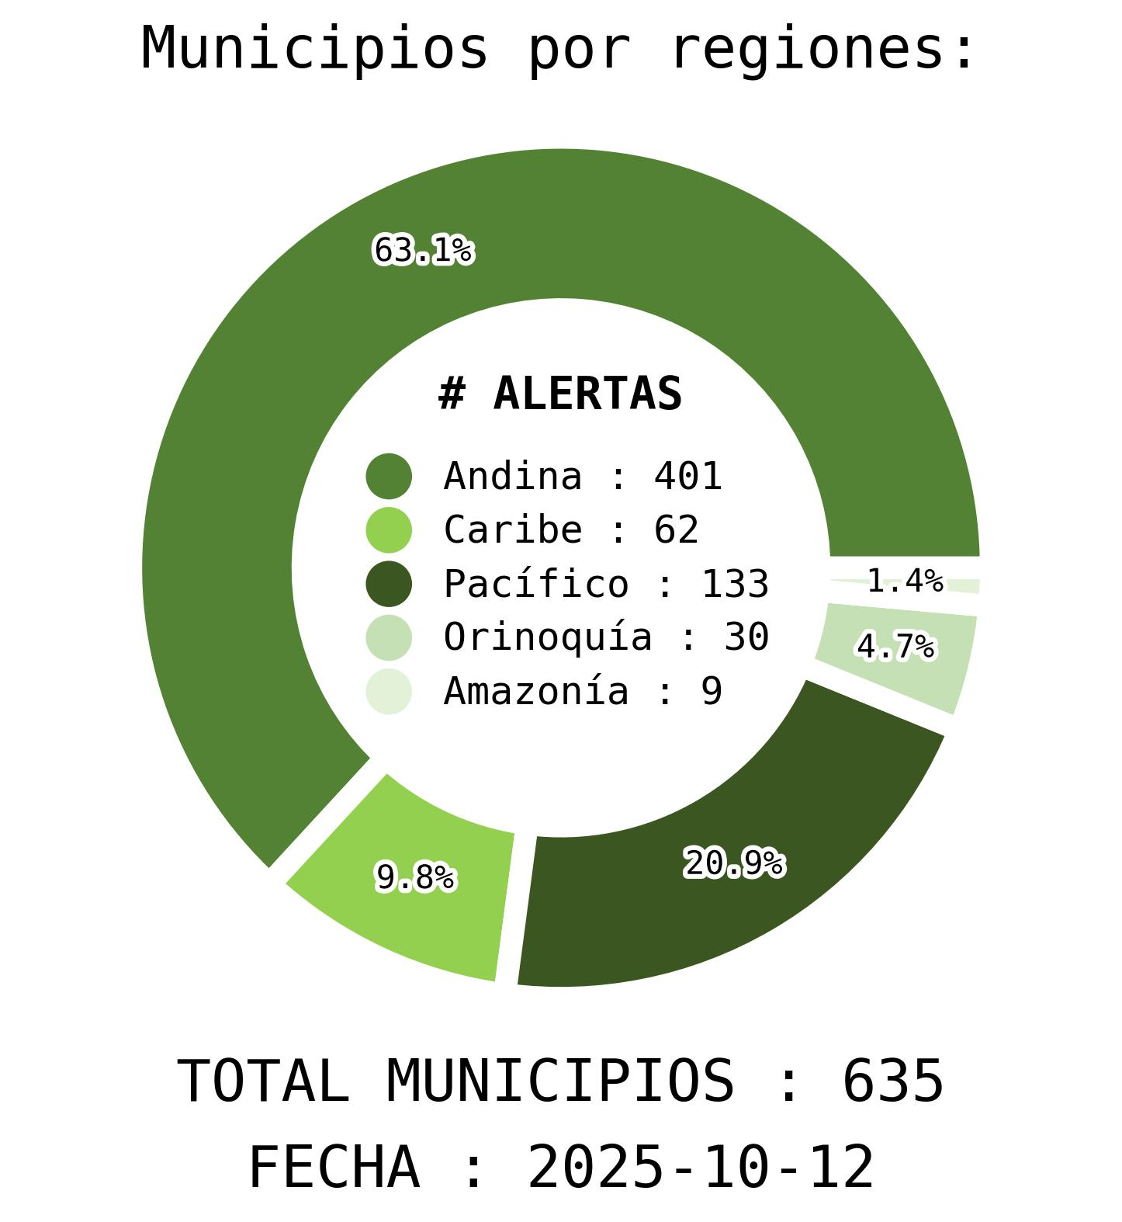
Actualización: 12 de octubre de 2025 | 12:00 HLC

Slide 5
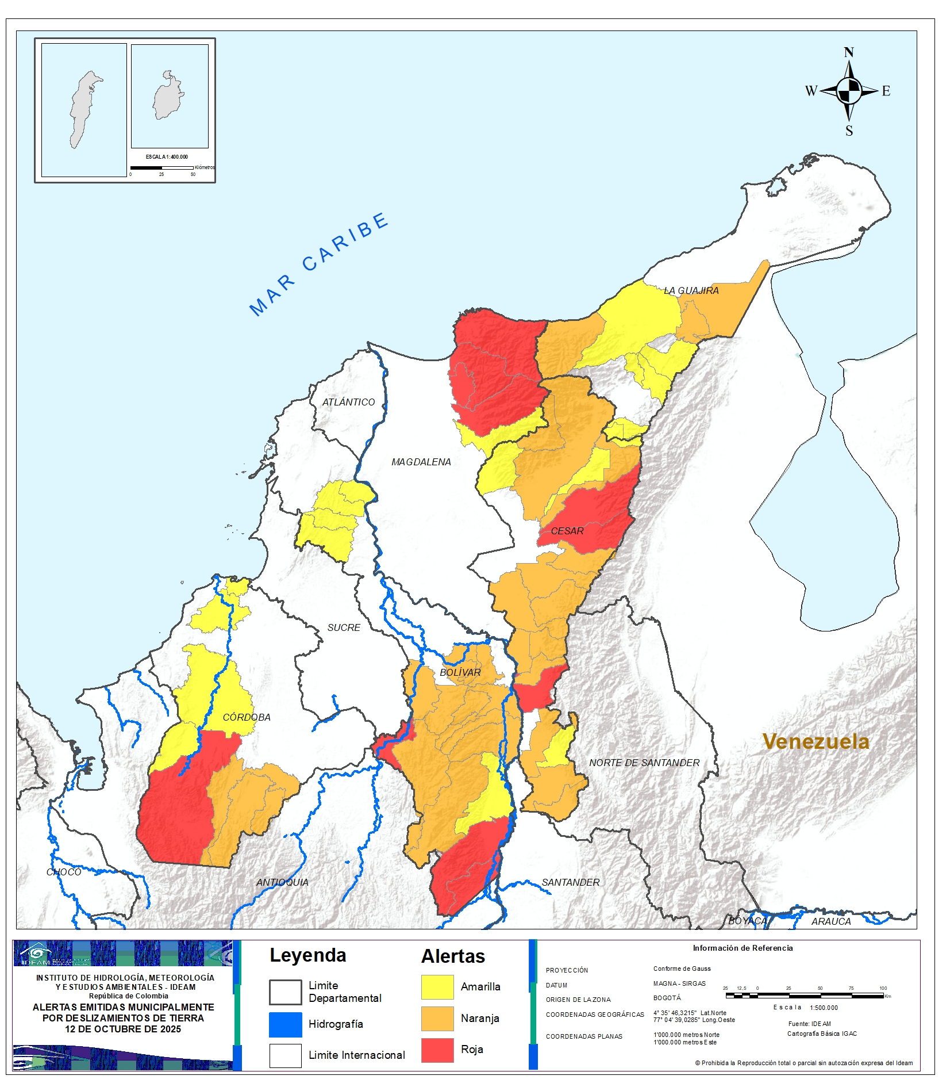




REGIÓN CARIBE
ALERTA | SITIOS PARA LOS CUALES SE GENERA LA ALERTA
 | BOLÍVAR : Clemencia. CÓRDOBA : Tierralta.
ALERTA | SITIOS PARA LOS CUALES SE GENERA LA ALERTA
 | BOLÍVAR : Cantagallo, San Jacinto Del Cauca, San Pablo. CESAR : Agustín Codazzi, Becerril, La Gloria. CÓRDOBA : Tierralta. MAGDALENA : Aracataca, Ciénaga, Santa Marta, Zona Bananera.
 | BOLÍVAR : Achí, Altos Del Rosario, Arenal, Barranco De Loba, Montecristo, Morales, Norosí, Río Viejo, San Martín De Loba, Santa Rosa Del Sur, Tiquisio. CESAR : Aguachica, Chimichagua, Chiriguaná, Curumaní, González, La Jagua De Ibirico, La Paz, Pailitas, Pelaya, Pueblo Bello, San Alberto, San Martín, Tamalameque, Valledupar. CÓRDOBA : Montelíbano, Puerto Libertador, San José De Uré. LA GUAJIRA : Albania, Dibulla, Maicao.
 | BOLÍVAR : El Carmen De Bolívar, El Guamo, San Jacinto, San Juan Nepomuceno, Simití. CESAR : El Copey, Manaure Balcón Del Cesar, Río De Oro, San Diego. CÓRDOBA : Lorica, Montería, San Antero, Valencia. LA GUAJIRA : Barrancas, Distracción, Fonseca, La Jagua Del Pilar, Riohacha, Urumita. MAGDALENA : Fundación.

Slide 6
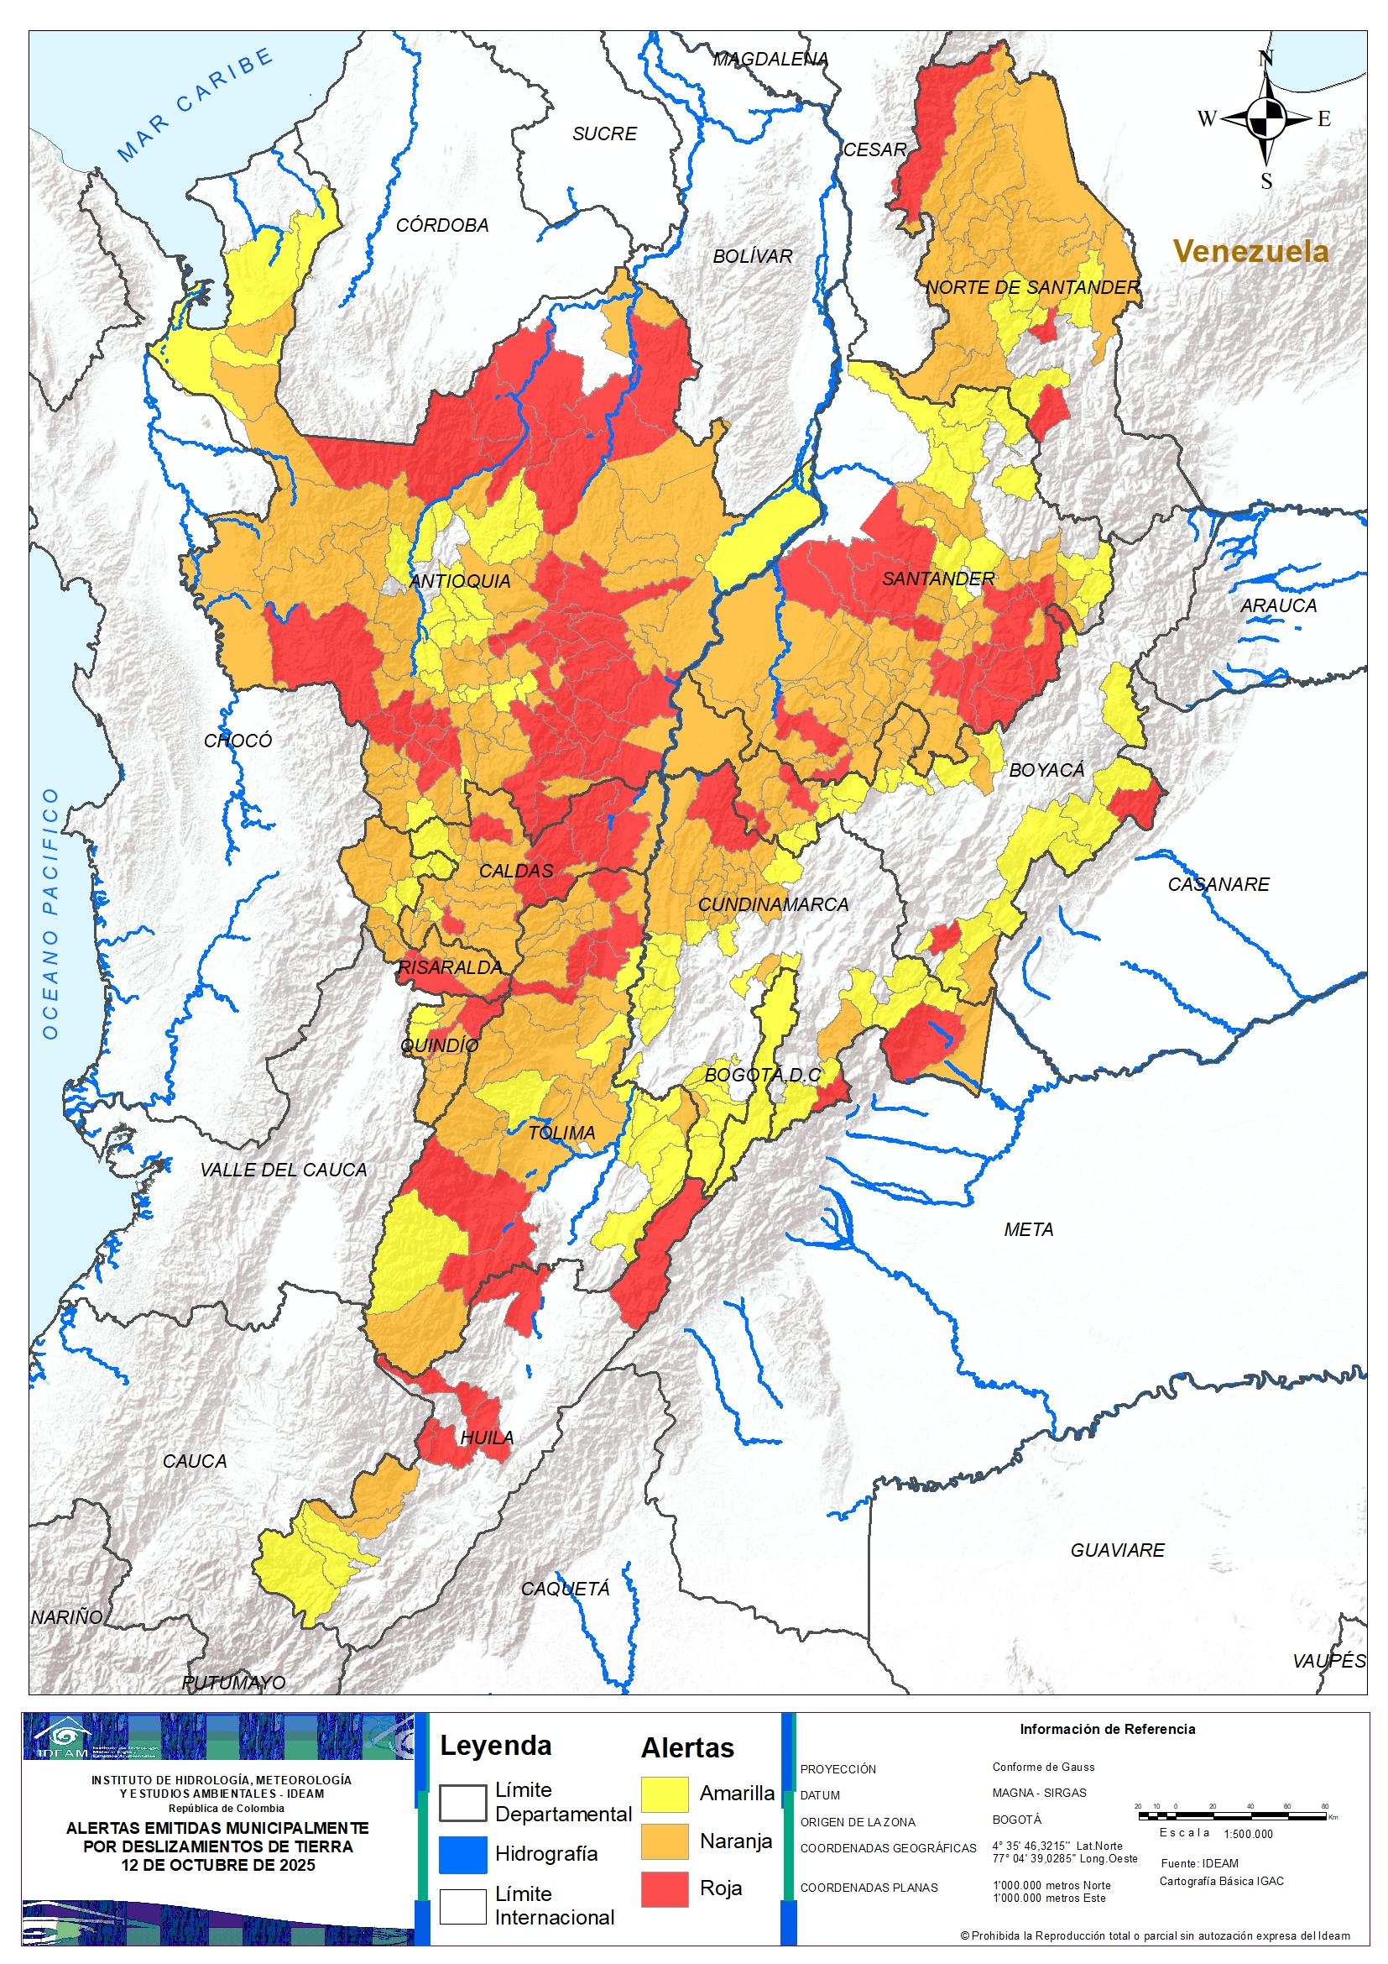
REGIÓN ANDINA
ALERTA | SITIOS PARA LOS CUALES SE GENERA LA ALERTA
 | ANTIOQUIA : Alejandría, Amagá, Anorí, Barbosa, Cisneros, Cocorná, Concepción, Concordia, Cáceres, El Bagre, El Carmen De Viboral, Fredonia, Girardota, Granada, Gómez Plata, Ituango, Jericó, Nariño, Peñol, Puerto Nare, Salgar, San Carlos, San Francisco, San Luis, San Rafael, San Roque, Santo Domingo, Sonsón, Tarazá, Tarso, Titiribí, Urrao, Valdivia, Venecia, Yolombó, Zaragoza. BOYACÁ : Covarachía, Macanal, Pauna, Paya, Quípama. CALDAS : Manzanares, Marulanda, Norcasia, Palestina, Pensilvania, Pácora, Samaná, Victoria. CUNDINAMARCA : Guayabetal, Medina, Yacopí. HUILA : Aipe, Colombia, Hobo, Nátaga, Teruel, Tesalia, Yaguará. NORTE DE SANTANDER : Cucutilla, El Carmen, Gramalote. QUINDÍO : Armenia, Salento. RISARALDA : La Virginia, Pereira. SANTANDER : Albania, Charalá, Coromoro, Curití, El Carmen De Chucurí, Encino, Guapotá, Mogotes, Molagavita, Ocamonte, Oiba, Onzaga, Puerto Parra, San Vicente De Chucurí, Simacota, Sucre. TOLIMA : Armero, Ataco, Chaparral, Lérida, Líbano, San Sebastián De Mariquita, Santa Isabel.

Slide 7
REGIÓN ANDINA
ALERTA | SITIOS PARA LOS CUALES SE GENERA LA ALERTA
 | ANTIOQUIA : Medellín, Abejorral, Abriaquí, Amalfi, Andes, Angelópolis, Anzá, Apartadó, Argelia, Armenia, Bello, Betania, Betulia, Briceño, Caicedo, Caldas, Caracolí, Caramanta, Carolina, Cañasgordas, Chigorodó, Ciudad Bolívar, Copacabana, Dabeiba, Donmatías, El Santuario, Frontino, Guadalupe, Guarne, Guatapé, Hispania, La Ceja, La Unión, Maceo, Montebello, Murindó, Mutatá, Nechí, Peque, Pueblorrico, Puerto Berrío, Puerto Triunfo, Remedios, Retiro, San Vicente Ferrer, Santa Bárbara, Santa Fé De Antioquia, Santa Rosa De Osos, Segovia, Támesis, Uramita, Valparaíso, Vegachí, Vigía Del Fuerte, Yalí. BOYACÁ : Briceño, Chitaraque, La Victoria, Maripí, Moniquirá, Muzo, Otanche, Paipa, Puerto Boyacá, San José De Pare, San Luis De Gaceno, San Pablo De Borbur, Santana, Togüí, Tununguá. CALDAS : Aguadas, Anserma, Aranzazu, Belalcázar, Chinchiná, Filadelfia, La Dorada, La Merced, Manizales, Marmato, Marquetalia, Neira, Salamina, San José, Supía, Villamaría, Viterbo. CUNDINAMARCA : Caparrapí, El Peñón, Fómeque, Guaduas, La Palma, La Peña, Nimaima, Nocaima, Pacho, Paime, Pandi, Paratebueno, Puerto Salgar, Quebradanegra, Tenjo, Topaipí, Vergara, Villagómez, Útica. HUILA : La Argentina, La Plata. NORTE DE SANTANDER : Convención, Cáchira, El Tarra, Hacarí, La Esperanza, La Playa, Ocaña, San Calixto, San José De Cúcuta, Sardinata, Teorama, Tibú, Ábrego. QUINDÍO : Buenavista, Calarcá, Circasia, Córdoba, Filandia, Génova, La Tebaida, Pijao. RISARALDA : Balboa, Dosquebradas, La Celia, Marsella, Mistrató, Pueblo Rico, Santa Rosa De Cabal, Santuario. SANTANDER : Aguada, Aratoca, Barbosa, Betulia, Bolívar, Cabrera, Capitanejo, Cepitá, Chima, Chipatá, Cimitarra, Confines, Contratación, El Guacamayo, El Peñón, Enciso, Florián, Galán, Girón, Guadalupe, Guavatá, Gámbita, Güepsa, Hato, Jesús María, La Belleza, La Paz, Landázuri, Málaga, Palmar, Palmas Del Socorro, Pinchote, Puente Nacional, Páramo, San Andrés, San Benito, San Gil, San Joaquín, San José De Miranda, Santa Helena Del Opón, Socorro, Suaita, Valle De San José, Vélez. TOLIMA : Alvarado, Anzoátegui, Cajamarca, Casabianca, Coello, Espinal, Falan, Fresno, Guamo, Herveo, Honda, Ibagué, Icononzo, Murillo, Ortega, Palocabildo, Planadas, Roncesvalles, San Antonio, San Luis, Valle De San Juan, Venadillo, Villahermosa.

Slide 8
REGIÓN ANDINA
ALERTA | SITIOS PARA LOS CUALES SE GENERA LA ALERTA
 | ANTIOQUIA : Angostura, Belmira, Buriticá, Campamento, Carepa, Ebéjico, Entrerríos, Envigado, Heliconia, Itagüí, Jardín, La Estrella, La Pintada, Marinilla, Rionegro, Sabanalarga, Sabaneta, San Jerónimo, San Pedro De Los Milagros, San Pedro De Urabá, Sopetrán, Toledo, Turbo, Yarumal, Yondó. BOGOTÁ, D.C. : Bogotá, D.C.. BOYACÁ : Almeida, Aquitania, Arcabuco, Buenavista, Caldas, Campohermoso, Chiquinquirá, Chita, Coper, Duitama, Gachantivá, Labranzagrande, Pajarito, Pisba, Páez, Saboyá, Santa María, Santa Sofía, Sotaquirá, Tipacoque. CALDAS : Riosucio, Risaralda. CUNDINAMARCA : Arbeláez, Beltrán, Cabrera, Chaguaní, Chía, Cota, Fusagasugá, Gachalá, Girardot, Gutiérrez, Jerusalén, Junín, La Vega, Madrid, Pulí, Quetame, San Bernardo, San Cayetano, San Juan De Rioseco, Tibacuy, Ubalá, Venecia, Villeta. HUILA : Isnos, Saladoblanco, San Agustín. NORTE DE SANTANDER : Arboledas, Bucarasica, El Zulia, Lourdes, Villa Caro. QUINDÍO : Montenegro, Quimbaya. RISARALDA : Apía, Belén De Umbría, Guática, Quinchía. SANTANDER : Barichara, Carcasí, Concepción, El Playón, Jordán, Lebrija, Los Santos, Rionegro, San Miguel, Suratá, Tona, Zapatoca. TOLIMA : Ambalema, Carmen De Apicalá, Cunday, Dolores, Flandes, Melgar, Piedras, Rioblanco, Rovira, Suárez, Villarrica

Slide 9
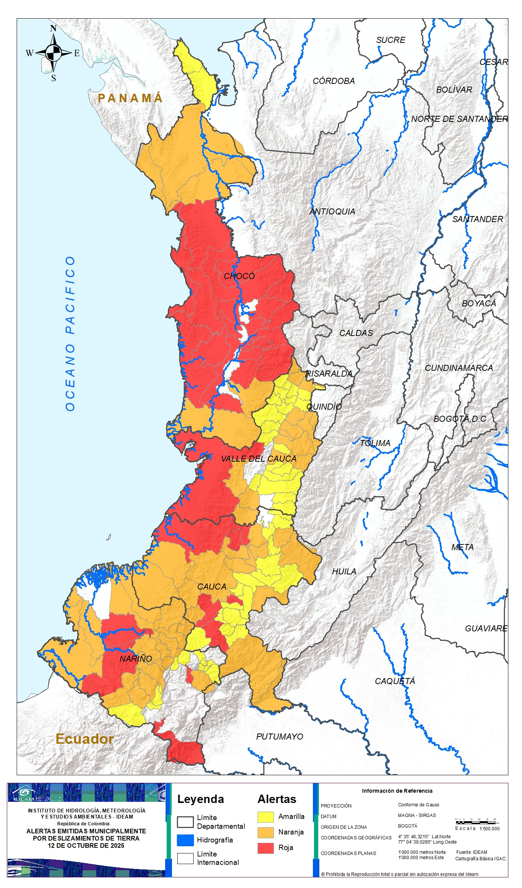
REGIÓN PACÍFICO
ALERTA | SITIOS PARA LOS CUALES SE GENERA LA ALERTA
 | CAUCA : Bolívar, Buenos Aires, López De Micay, Patía, Rosas, Suárez. CHOCÓ : Alto Baudó, Bagadó, Bahía Solano, Bajo Baudó, Bojayá, Condoto, Cértegui, El Cantón Del San Pablo, El Carmen De Atrato, Istmina, Lloró, Medio Atrato, Medio Baudó, Nuquí, Nóvita, Quibdó, Río Iró, Río Quito, San José Del Palmar, Tadó. NARIÑO : Barbacoas, Chachagüí, Ipiales, Magüí. VALLE DEL CAUCA : Buenaventura, Calima.
 | CAUCA : Argelia, Balboa, Cajibío, Caldono, El Tambo, Guapi, Morales, Piamonte, Piendamó - Tunía, Puracé, Páez, Santa Rosa, Santander De Quilichao, Timbiquí, Toribío. CHOCÓ : Carmen Del Darién, El Litoral Del San Juan, Juradó, Riosucio, Sipí. NARIÑO : Buesaco, Cumbitara, El Charco, El Rosario, Francisco Pizarro, La Llanada, Leiva, Los Andes, Mallama, Policarpa, Ricaurte, Roberto Payán, Samaniego, San Andrés De Tumaco, Santa Bárbara, Santacruz. VALLE DEL CAUCA : Andalucía, Ansermanuevo, Bugalagrande, Caicedonia, Cali, Cartago, Dagua, El Águila, Guadalajara De Buga, Jamundí, Sevilla, Tuluá, Ulloa, Zarzal.
 | CAUCA : Almaguer, Caloto, Corinto, Inzá, Jambaló, La Sierra, La Vega, Mercaderes, Miranda, Popayán, San Sebastián, Silvia, Sotará Paispamba, Sucre, Timbío, Totoró. CHOCÓ : Acandí, Unguía. NARIÑO : Albán, Arboleda, Cumbal, El Peñol, El Tablón De Gómez, La Unión, Providencia, San Bernardo, San Pedro De Cartago, Sapuyes, Taminango, Túquerres. VALLE DEL CAUCA : Alcalá, Argelia, Bolívar, El Cairo, El Cerrito, El Dovio, Florida, Ginebra, Guacarí, La Unión, La Victoria, Obando, Palmira, Pradera, Riofrío, Roldanillo, San Pedro, Toro, Trujillo, Versalles, Yumbo.

Slide 10
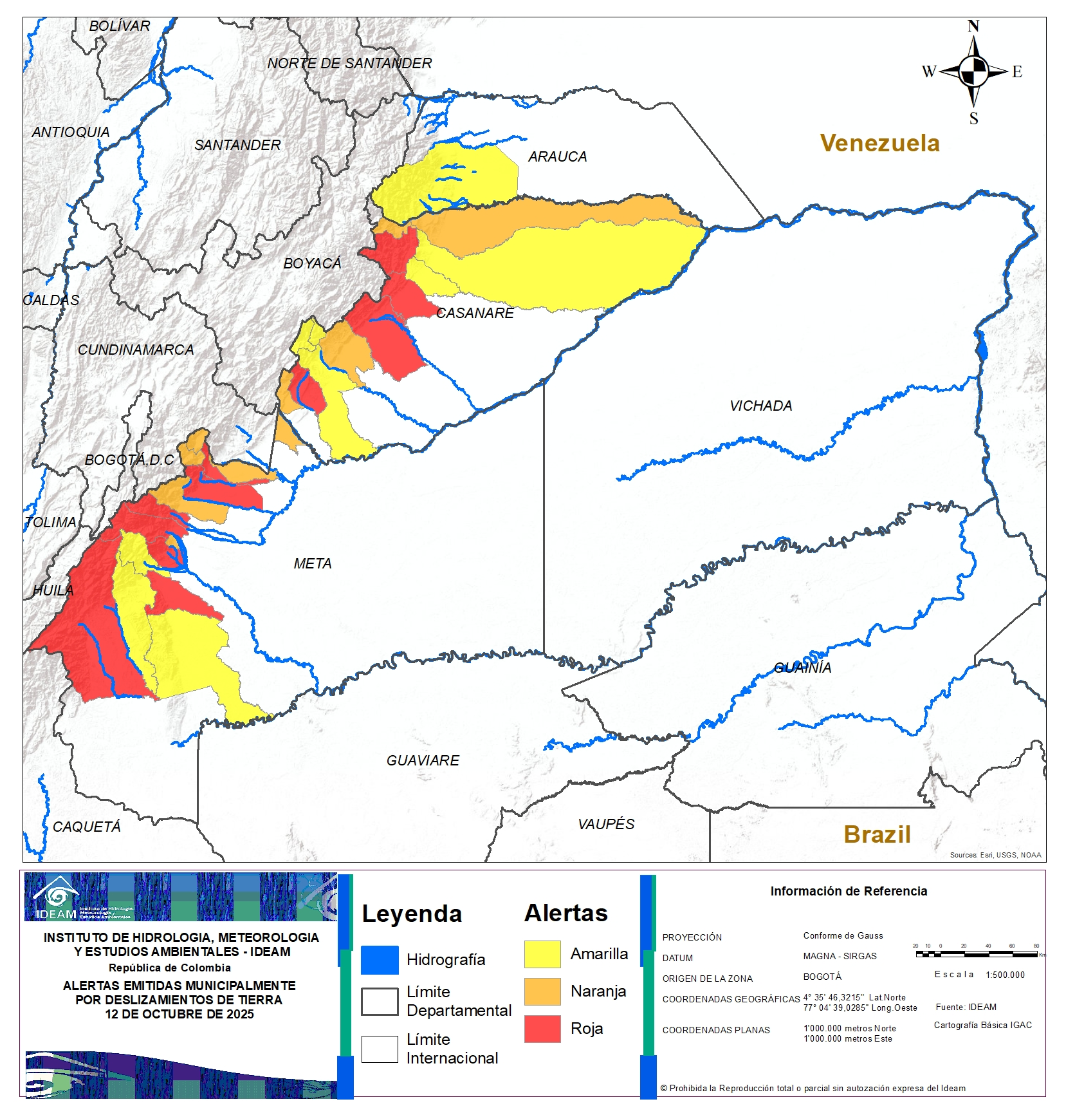
REGIÓN ORINOQUÍA
ALERTA | SITIOS PARA LOS CUALES SE GENERA LA ALERTA
 | CASANARE : Monterrey, Nunchía, Támara, Yopal. META : Cubarral, El Castillo, Guamal, Restrepo, San Juan De Arama, Uribe, Villavicencio.
 | CASANARE : Aguazul, Hato Corozal, Sabanalarga, Sácama. META : Acacías, Barranca De Upía, Cumaral, El Calvario, El Dorado, San Juanito.
 | ARAUCA : Tame. CASANARE : Chámeza, Paz De Ariporo, Pore, Recetor, Tauramena. META : Lejanías, Mesetas, Vistahermosa.

Slide 11
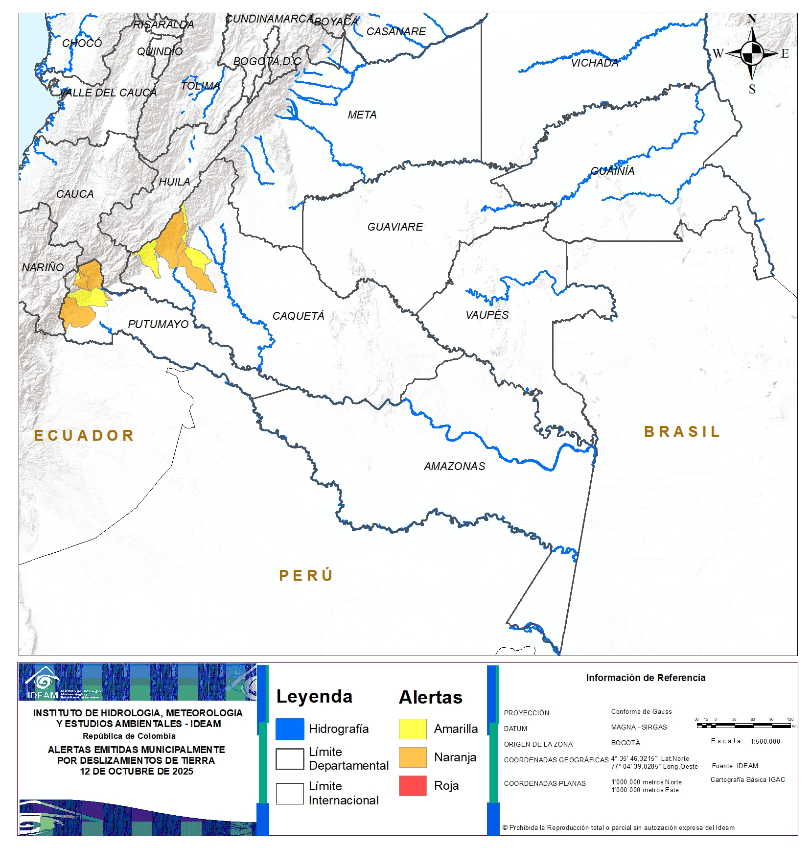
REGIÓN AMAZONÍA
ALERTA | SITIOS PARA LOS CUALES SE GENERA LA ALERTA
 | CAQUETÁ : Florencia, La Montañita. PUTUMAYO : Mocoa, Orito, San Francisco.
 | CAQUETÁ : Belén De Los Andaquíes, El Paujíl. PUTUMAYO : Sibundoy, Villagarzón.

Slide 12
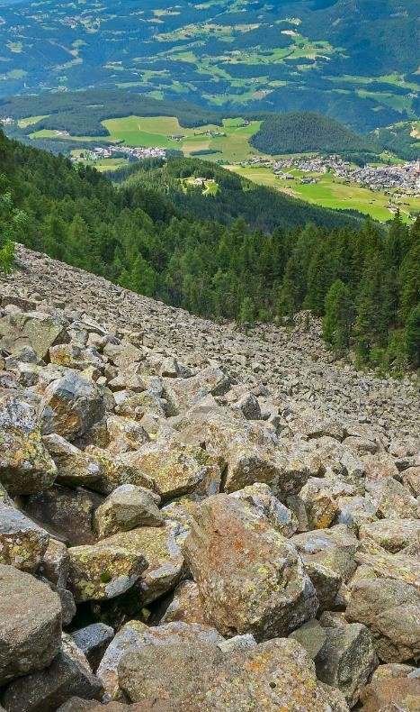
DEFINICIONES Y RECOMENDACIONES
DEFINICIONES | RECOMENDACIONES
DERRUMBE: Término común para referirse a diversos tipos de movimientos en masa, particularmente caídas y deslizamientos. DESLIZAMIENTO: Movimiento ladera abajo de una masa de suelo o roca cuyo desplazamiento ocurre predominantemente a lo largo de una superficie de falla, o de zonas relativamente delgadas con gran deformación cortante. TIPOS DE DESLIZAMIENTOS: Deslizamientos: Incluye movimientos tipo deslizamiento rotacional o deslizamiento traslacional en suelo o roca. En este grupo se pueden incluir los procesos en laderas tipo flujo que hacen parte de la zona de alimentación de flujos de detritos o flujos de lodo. Caídas: Incluye movimientos tipo caída en suelos o rocas. Se pueden incluir también en este tipo los movimientos tipo volcamiento. Flujos: En este tipo se incluyen los procesos tipo flujo de detritos, flujo de lodos o avenida torrencial (Ver numeral 1.2). Reptación: Término utilizado para describir movimientos lentos Y extremadamente lentos (Hungr et al., 2014). | Construya o habite en zonas seguras. Proteja los bosques. Evite la tala de árboles y la quema de estos. Identifique las áreas con amenazas de deslizamientos o derrumbes. Realice un plan de emergencia familiar. Estudie rutas alternativas para su evacuación. No permita que el agua se filtre en el interior de las montañas: abra zanjas, alcantarillas y cuencas firmes que permita el desagüe de agua adecuado. Evite la acumulación de basura o desechos en suelos ya que esta no permite que el agua filtre por donde debe hacerlo, lo que hace que el terreno se desestabilice.

Slide 13
Ghisliane Echeverry Prieto | Directora General
Rodney Poveda Fernández| Jefe (E) Oficina del Servicio de Pronóstico y Alertas
Elaboró:
Nubia Traslaviña Saavedra (Profesional de turno)
OFICINA DEL SERVICIO DE PRONÓSTICO Y ALERTAS
https://www.ideam.gov.co/
Correos electrónicos: servicio@ideam.gov.co, alertas@ideam.gov.co
Calle 25D N° 96B - 70, piso 3. Bogotá, D.C.
Teléfono: +6013527160 ext. 1334 -1335.
VISITA NUESTRAS REDES SOCIALES
InstitutoIDEAM
@IDEAMColombia
IdeamColombia
Ideam.Instituto

